Slide 1
파이썬 백준

Slide 2
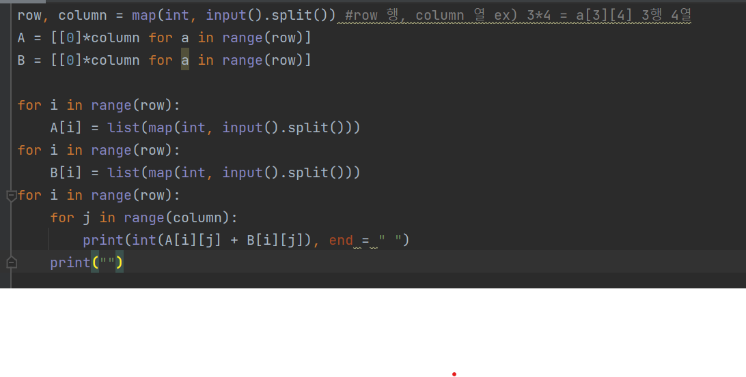
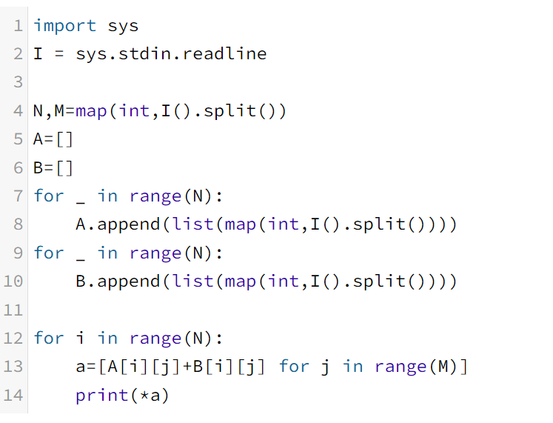
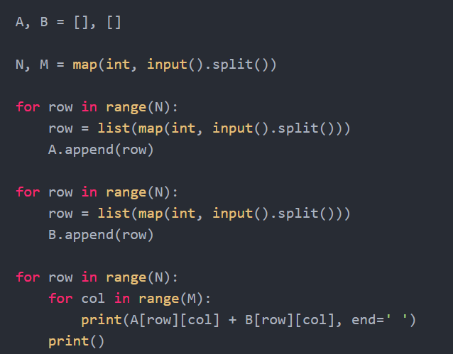
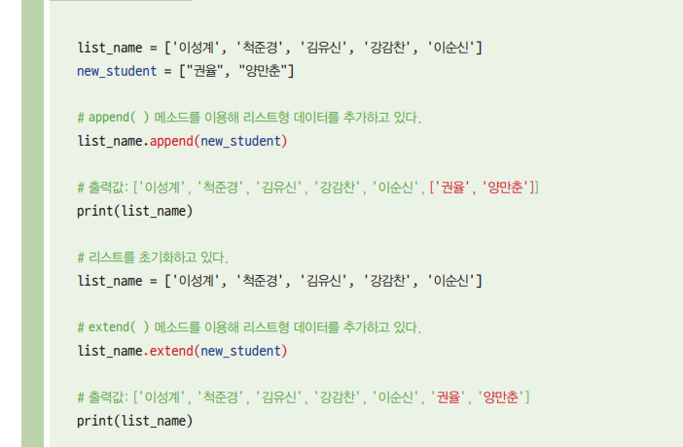
2738번 행렬 덧셈
▪문제:https://www.acmicpc.net/problem/2738
▪다른 분 코드
첫번째 분 개고수,, 언팩킹(unpacking)해서 list의 [] 이걸 치워버림. Import sys로 sys모듈 댈꼬와서 커서를 입력하는 해당위치로 놓음.
두번째 분은 굳이 2차원 배열 할 필요 없다는 것을 보여줌. Append를 통해 list자체를 삽입(append와 extend의 차이 잘 이용함)
▪내 코드
Input에 쓸데 없는 글(값을 입력하세요..) 쓰다가 2번 틀림. 문제에 맞게 쓸 것. 2차원 배열하는 법과 map에 대해 배움.
append 와 extend의 차이

Slide 3
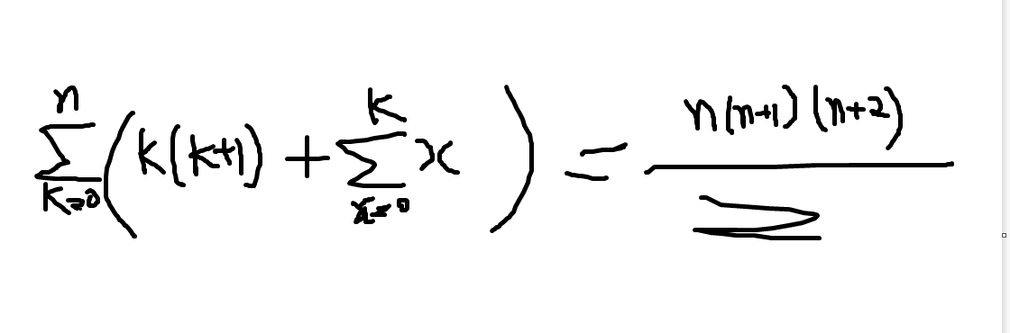
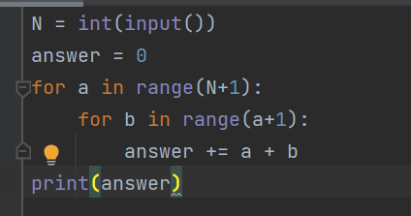
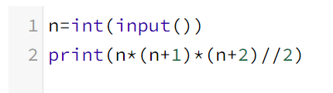
2921번 도미노 문제
▪문제:https://www.acmicpc.net/problem/2921
▪내 코드
▪다른 분 코드
#어캐했누… 수학을 잘해야한다..

Slide 4
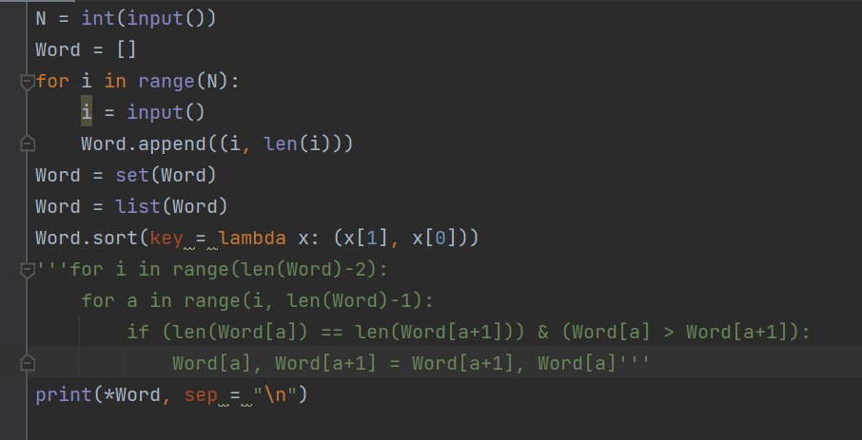
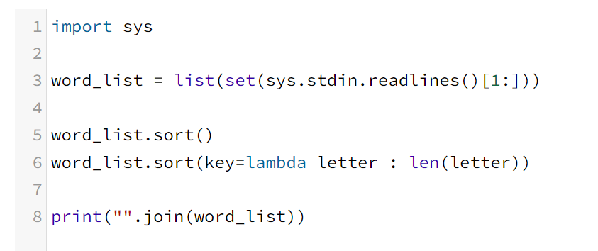
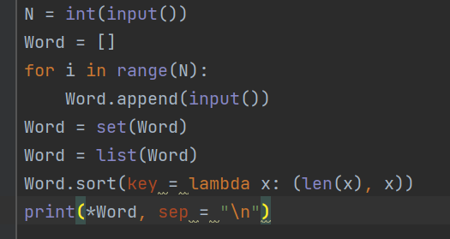
1181번 단어정렬
▪문제:https://www.acmicpc.net/problem/1181
▪내 코드
#위에가 1~2트 아래가 3트. 위에도 작동함 but 아래가 더 간단하고 빠름.. 위에 첨에 버블정렬 이용하려다 시간초과 떠서, list안에 tuple로 문자열 길이도 같이 저장함.. 근데 sort에 lambda함수로 다 처리가능해서 다시 바꿈.
▪다른 분 코드
#sys.stdin.readlines() 이거 정말 많이 사용되는 것 같다… 공부 해봐야 할 듯.
그리고 sort원리가 궁금함. Sort()하고 len을 키로 다시하면 잘 섞기는데, 5번 6번 줄 바꿔서 하면 망가짐.

Slide 5
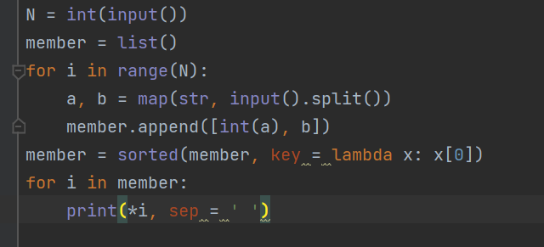
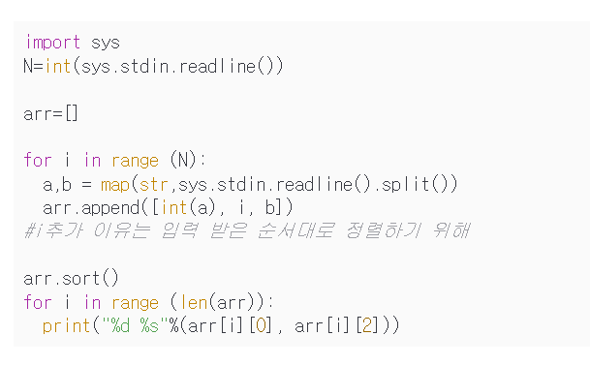
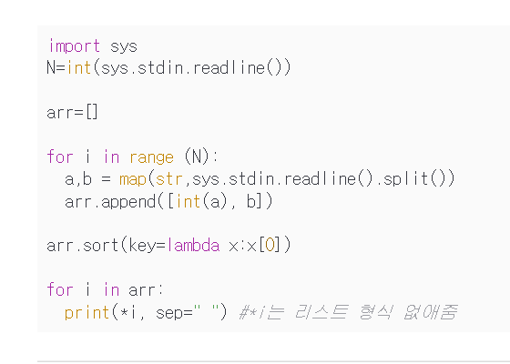
10814번 나이순 정렬
▪문제: https://www.acmicpc.net/problem/10814
▪내 코드
#뻘짓 겁나함.. 그래도 파이썬의 sort(), sorted()함수가 완전정렬 이라는 것을 알 수 있었음.
▪다른 분 코드
#sys.sdin.readline()이게 input()보다 속도가 빨라서 외워야할듯.(코테에 주로 씀) 대신 이건 줄단위로 가져오는 거라 개행문자도 가저옴.(.split()이나 .strip()) 그리고 sort와 sorted는 사용법이 조금 다르지만, 섞는 알고리즘은 똑같음.

Slide 6
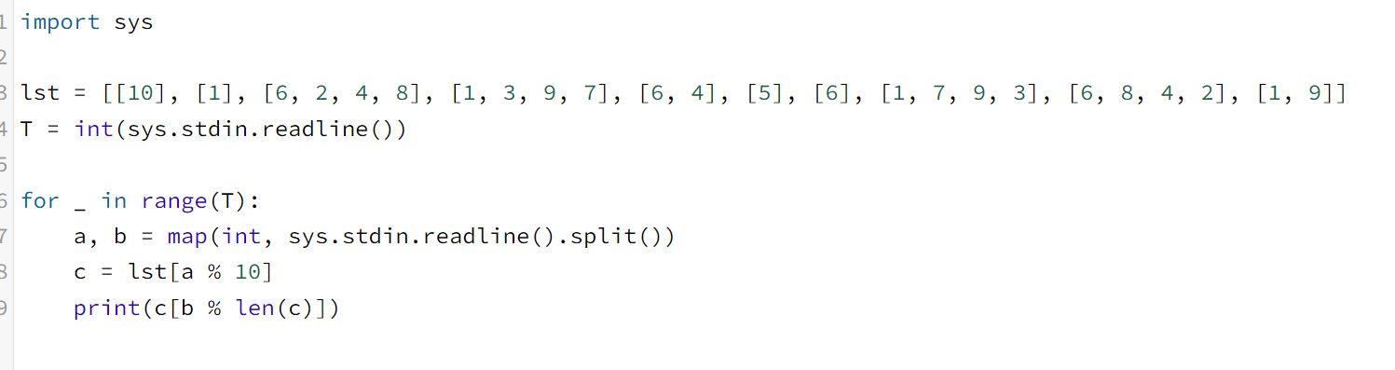
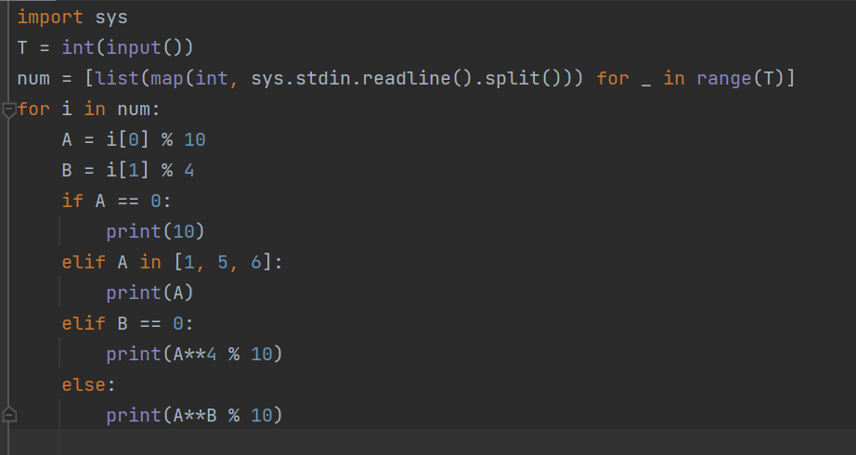
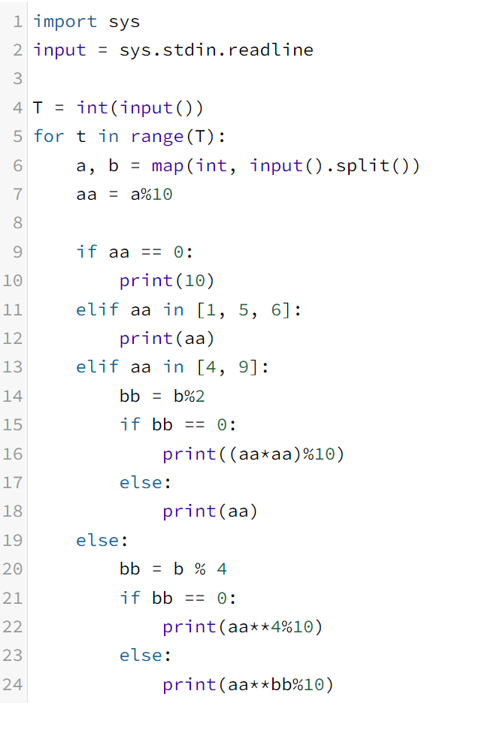
1009번 분산처리
▪문제:https://www.acmicpc.net/problem/1009
▪내 코드
#다른 분 코드 2번째와 유사하게 했다가 1\n7\n6\n1\n\n9로 이상하게 나오는줄 알고 바꿨는데 입력할 때 enter키 눌러서 그런거였음. ㅋㅋ 이건 2차원 list를 이용해서 풀음. 4,9와 2, 3, 7, 8 을 나누지 않은 건 b%4를 미리했기 때문에, 해봤자 2번 더 제곱하는 거여서 두 경우의 차이를 굳이 나누지 않음.
▪다른 분 코드
# 첫 번째코드:
경우의 수가 적기 때문에 첫 번째분은 그냥 케이스 별로 다 분류해서 저장해둠. 이것도 좋은 아이디어인듯. 답의 경우가 적을 때
#두 번째코드:
Bb를 미리 나누지 않고 모든 경우의 수를 분리한 뒤에 처리함. 코드 길이는 길지만, 가장 완벽한 듯.

Slide 7
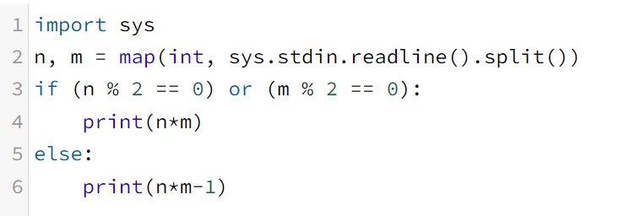

27512번 스네이크
▪문제:https://www.acmicpc.net/problem/27512
▪내 코드
#경우의 수 다 찾아보고 해보고 있었는데 그냥 홀x홀 일때만 -1하면 되는 거 였다..
▪다른 분 코드
# 알고리즘만 알면 정말 간단하게 나타낼 수 있다..

Slide 8
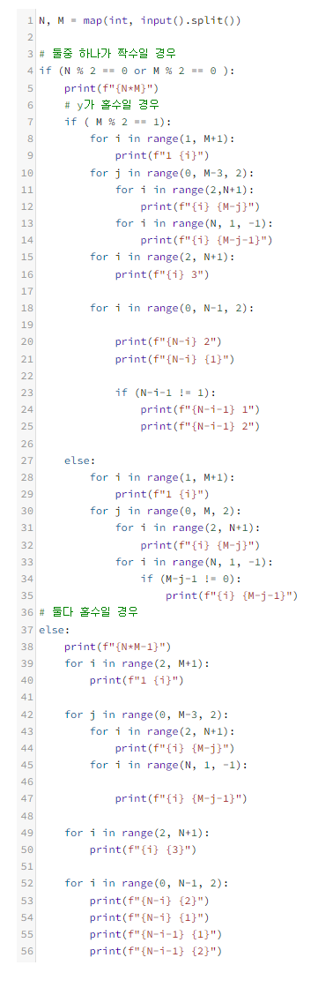
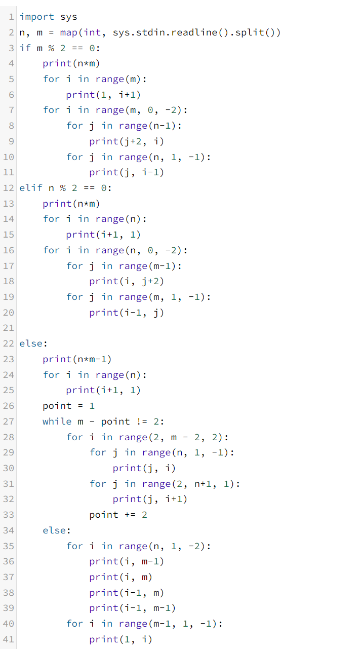
27513번 스네이크 그리기
▪문제:https://www.acmicpc.net/problem/27513
▪내 코드
#알고리즘은 다 비슷비슷하다. 짝수가 있을때 짝수를 아래쪽으로 생각하고 m자 그리고 _하면 다시 이어지고, 홀수 홀수면 한쪽 모서리 빼고 m자 하다가 90도 기우러진 m자 하다가 연결.. ㅋㅋ
▪다른 분 코드
#비슷하다 다. 구상을 얼마나 빨리하고 자신이 코드를 햇갈리지않고 잘 작성하는 것이 중요한 듯.

Slide 9
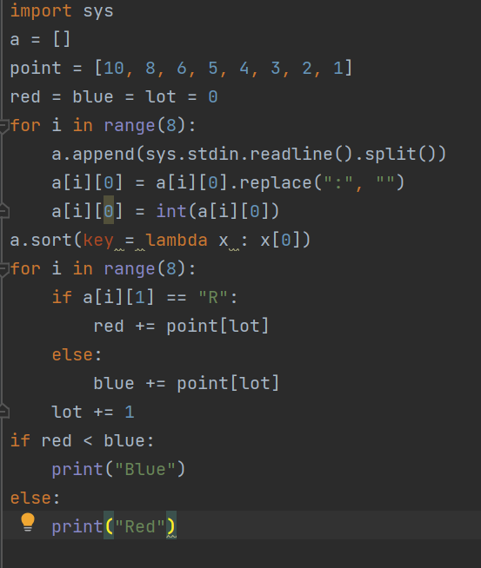
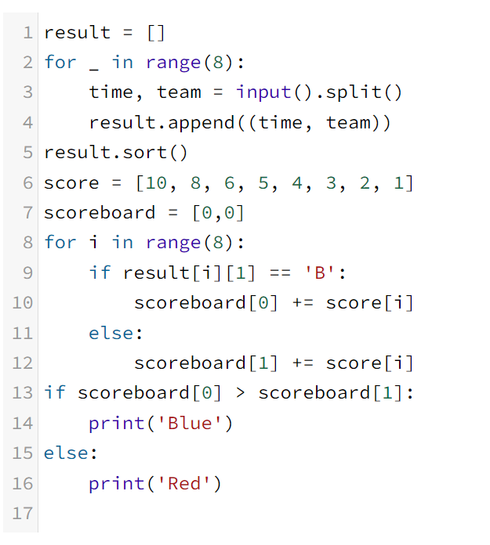
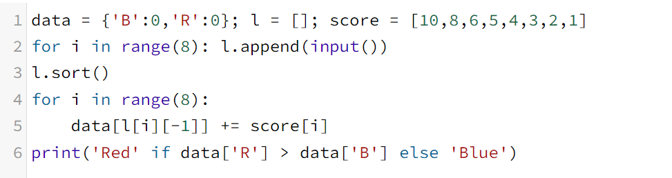
27522번
▪문제: https://www.acmicpc.net/problem/27522
▪내 코드
#lot는 사실 필요 없는 변수였다.. I로 사용했으면 됐음..
▪다른 분 코드
#dictionary를 이용해 쉽게 풀었음… 근데 나는 이렇게는 못할 듯. ㅋ
오른쪽분은 나랑 비슷하게 푼듯. Red, blue를 scoreboard로 표현

Slide 10
0000번
▪문제:
▪내 코드
#
▪다른 분 코드
#

Slide 11
0000번
▪문제:
▪내 코드
#
▪다른 분 코드
#

